Slide 1
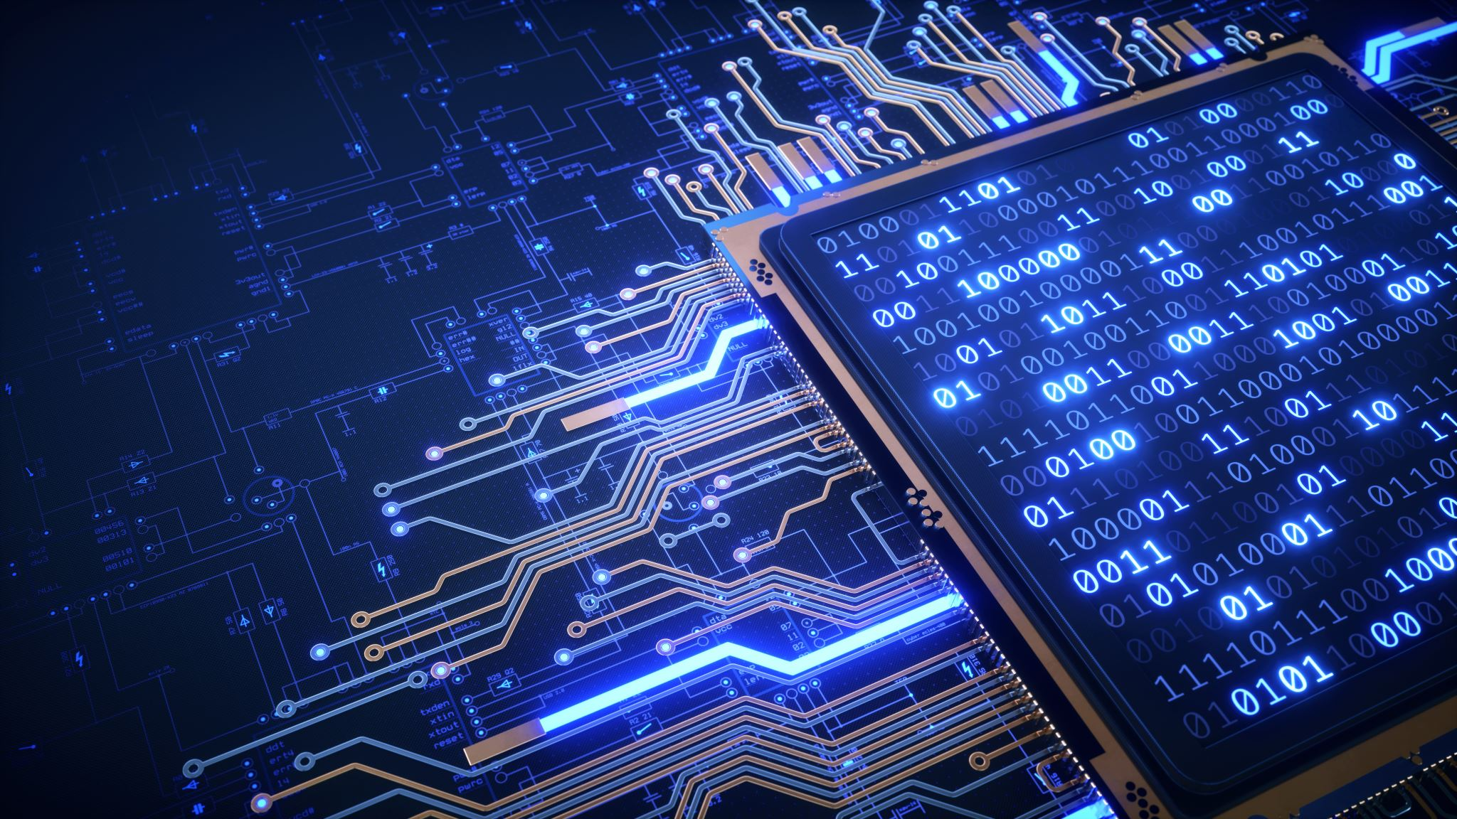
Зависност и штетни утицаји рачунара

Slide 2
теме о којима ћемо говорити:
Рачунари и рачунарске мреже (Душица Богдановић)
Значај рачунарских мрежа за компаније (Душица Богдановић)
Зависност рачунарских мрежа за појединце (Друшица Богдановић)
Зависност од интернета (Соња Јовановић)
Врсте зависности од интернета (Соња Јовановић)
Зависност од рачунара (Соња Јовановић)
Симптоми зависности од рачунара (Анђелија Марјановић)
Фазе лечења зависности од рачунара (Анђелија Марјановић)
Прпкрастинација (Анђелија Марјановић)
Негативни утицаји рачунара на човека (Катарина Марковић)
Ергономија; Правилан положај седења; Утицај рачунара на чуло вида (Катарина Марковић)
Утицај рачунара на животну средину
Анкете (информације су прикупљали сви чланови)

Slide 3
Рачунари и рачунарске мреже

Slide 4
Рачунари и рачунарске мреже
Рачунарска мрежа је појам који се односи на рачунаре и друге уређаје који су међусобно повезани кабловима или на други начин, и чији је сврха међусобна комуникација и дељења података.
У рачунарској мрежи, осим рачунара, могу бити и хабови (разводници), свичеви (скретнице, комутатори) и рутери (усмеривачи). Различите технологије могу се користити за пренос података с једног места на друго, укључујући каблове, радио таласе и микроталасни пренос. Веза између два рачунара који деле своје ресурсе назива се рачунаркса мрежа.
Рачунарске мреже су настале комбинацијом две различите технологије а то су рачунарство и телекомуникација.

Slide 5
Значај рачунарских мрежа за компаније
Рачунарске мреже имају велики значај како за поједнице тако и за компаније.
Рачунарске мреже компанијама омогућавају
Дељење ресурса
Високу поузданости система
Уштеду новца
Електронско пословање
Моћни комуникациони медијум

Slide 6
Значај рачунарске мреже за појединце
Рачунарске мреже за појединце имају велики значај и то пре свега за
Комуникацију
Приступ удаљеним информацијама
Електронску куповину
Интерактивну забаву
Онлајн куповину

Slide 7
Зависност од интернета

Slide 8
Зависност од интернета
Зависност од интернета је психички поремећај, који се манифестује као опсесивна жеља да се проводи време на интернету.
У науци, овај поремећај се зове Компулзивно коришћење Интернета или иПоремећај.
Поремећај је први пут описао амерички психијатар Иван Голдберг, 1995. године.
Његов опис зависности од интернета је био заснован на ДСП-овом опису патолошког коцкања.
Голдберг је навео сљедеће основне симптоме овог поремећаја:
кориштење интернета изазива негативно, стресно стање човјекове психе
кориштење интернета чини штету физичком, психичком, међуљудском, друштвеном или економском статусу човјека

Slide 9
Врсте зависности од интернета

Slide 10
Врсте зависности од интернета
Интернет зависност се испољава у више облика
Зависност од играња компјутерских игара
Зависност од сурфовања интернетом
Зависност од интернет коцкања
Зависност од успостављања пријатењских веза путем интернета
Зависност од компјутера уопште

Slide 11
Зависност од рачунара
Услед развоја интернета као медија доступног широкој популацији, 1995. године први пут је употребљен израз „Интернет зависност“, која је по симптомима, како неки стручњаци сматрају, идентичан зависности од наркотика, алкохола, коцке и слично.
У време када се формира личност школа и друге обавезе, породица, пријатељи као и то како се слободно време проводи су врло важни за правилан развој личности.
Претераност у било чему, запостављање важних сегмената живота, губљење контакта и комуникације са блиским особама из околине могу бити лоши и пореметити нормалан процес развоја.

Slide 12
Симптоми зависности од рачунара и интернета

Slide 13
Физички симптоми зависности од рачунара
Главобоља
Несаница
Бол у леђима и врату
Нагло повећање или губитак телесне масе
Проблеми са видом
Недостатак времена за одржавање личне хигијене
Недостатак времена за обављање свакодневних обавеза

Slide 14
Емоцијонални Симптоми зависности од рачунара
Депресија
Неповерење
Осећај кривице
Анксиозност
Немогућност одређивања приоритета и само-контроле
Узнемиреност
Промена расположења
Изолација
Одбрамбени став

Slide 15
ПРОКРАСТИНАЦИЈА
Активности у вези с коришћењем рачунара често могу да подстакну прокрастинацију.
То је психолошка појава која се јавља када човек замењује важне послове низом краћих, мање битних, али пријатнијих активности, одлажући важне послове за касније.
Тако, уместо да учи, сваких пет минута проверава електронску пошту, сваки минут прати ко је од његових другара присутан на некој друштвеној мрежи или сваких пола сата одигра партију неке игре.
Прокрастинација доводи до траћења времена, озбиљног губитка продуктивности и услед тога до појаве стреса, осећања кривице и слабљења самопоуздања.
Ако приметите да вам се ово често дешава, покушајте да се самодисциплинујете или потражите помоћ.

Slide 16
Фазе лечења од рачунара и интернета

Slide 17
Фазе лечења зависности од интернета
Дијагностички преглед (примарна фаза у лечењу)
Фармакотерапија (терапија лековима)
Лечење медицинским апаратима (терапија уз помоћ специјалних апарата)
Психотерапија (најважнија метода у лечењу овакве зависности)

Slide 18
Негативни утицаји рачунара на човека

Slide 19
Ергономија
Наука која се бави проучавањем интеракције између човека и машине назива се ергономија.
При том се не мисли само на употребу рачунара и дизајн рачунара, већ свих уређаја.
Само постојање посебне науке која се бави проучавањем релације човек-машина, говори нам о важности утицаја машина на живот и здравље сваког појединца.
Ергономија је дисциплина чији је задатак да истражује људски организам и понашање и пружи податке о прилагођености предмета с којима човек долази у контакт.
Ергономија проучава анатомске, физиолошке и друге параметре људског тела.
Ергономија мора бити најчвршће повезана с конструкцијом и техничким пројектовањем производа и дизајнирањем .

Slide 20
Правилан положај седења за рачунаром

Slide 21
Правилан положај седења за рачунаром
Адекватан седећи положај јесте онај у којем тело не напреже веће групе мишића, осим оних који антигравитационим дејством омогућују правилно држање кичменог стуба, раменог појаса и горњих екстремитета.
Дефинисани су прецизни параметри који се односе на облик, тврдоћу, висину и положај столице и радног стола.
Кичмени стуб мора да задржи природни степен закривљености, без савијања унапред или у страну; руке треба држати савијене у лактовима, а ноге у коленима под углом нешто већим од деведесет степени; висину радног стола односно монитора треба подесити тако да поглед буде усмерен према средини екрана.
Такође, у сваком тренутку треба бити свестан положаја у којем се тело налази, а препоручљиве су и честе промене положаја, па и лагане физичке вежбе.

Slide 22
Утицај рачунара на чуло вида

Slide 23
Утицај рачунара на чуло вида
Један од озбиљних ризика за здравље је замор очију.
Постоји неколико поступака којима се ова опасност може значајно смањити.
Највише се очима може помоћи куповином квалитетног монитора и квалитетне видео картице.
Главни разлог замора за очи је треперење слике, њена неједнака оштрина и изобличење при рубовима.
Све су ово „симптоми” лошег и јефтиног монитора.
Заправо, монитори најниже класе уједно су и највећа претња за здравље.
Дуготрајан рад на рачунару захтева константан ангажман оба ока.
Свако око за себе добро „гледа”, али заједнички рад постаје несинхронизован, слике предмета су мутне.
Нејасноћа се брзо изгуби када се очи на тренутак затворе али се затим, приликом поновног рада, брзо и врати.

Slide 24
Утицај рачунара на животну средину

Slide 25
Утицај рачунара на животну средину
Рачунари се развијају убрзаним темпом, па самим тим брзо и застаревају.
Годишње се одбаци и по неколико стотина милиона рачунара.
Проблем одлагања застарелих рачунарских компонената.
Компоненте садрже веома токсичне материје (тешке метале попут олова и живе, азбест или разне врсте пластике).
Неке рачунарске компоненте се могу рециклирати и из њих се могу издвојити бакар, челик, гвожђе, поједини видови пластике итд.
Због свега овога старе рачунаре не би требало бацати у обичан отпад, већ у специјализоване контејнере за електронски отпад .

Slide 26
Подела компоненти рачунара
Рециклабилне компоненте
Пластика и пластични делови, каблови, отклонске јединице, напајање, метал и метални делови, тонер касете, …
Нерециклабилне компоненте
Штампане плоче, меморије, чврсти дискови, процесор, батерије, конекторе,CRT екрани, кондензатори

Slide 27
Анкете

Slide 28
Анкета
Информације кориштене у табели прикупљали су сви чланови групе
 | Старосно доба испитаника
Млађе особе | Особе средње старости | Старије особе
 | Време проведено на рачунару
6 часова | 3 часа и 45 минута | 2 часа
7 часова | 4 часа | 3 часа
5 часова | 4 часа и 30 минута | 1 часа
4 часова | 3 часа | 2 часа и 30 минута
3 часова | 2 часа | 2 часа
7 часова | 1 час и 20 минута | 3 часа

Slide 29
Чиме се баве и шта раде особе раличитих година док време проводе на рачунару?
Иформације кориштене у табели прикупљали су сви чланови групе
Млађе особе | Особе средње старости | старије особе
Играње видео игара | Гледање серија, филмова и различитих емисија | Комуникација са другима
Гледање цртаних филмова, серија и филмова | Претраживање различитих сајтова | Друштвене мреже
Музика | Друштвене мреже | Музика
Друштвене мреже | Онлајн послови | Онлајн вести
Помоћ у решавању домаћих задатака | Комуникација са другима | Видеи са додатним и корисним информацијама
Онлајн задаци за школу | Видеи са додатним и корисним информацијама | Хоби
Хоби | Музика
Комуникација са другима | Хоби

Slide 30
Хвала на пажњи!!!

